Slide 1
Voortgang food project
Human machine teachers
Jesse, joanne, eric, martti, sefa & ayrton

Slide 2
Inhoud
1
Analyse naar Kcal
2
Dataset Filter Systeem
3
LP model

Slide 3
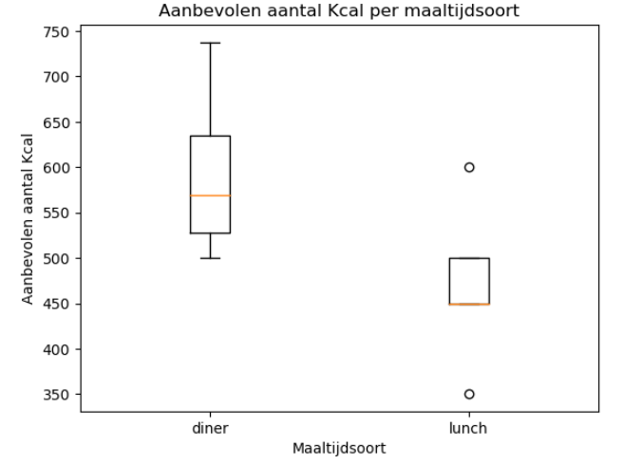
Analyse naar Kcal
1

Slide 4
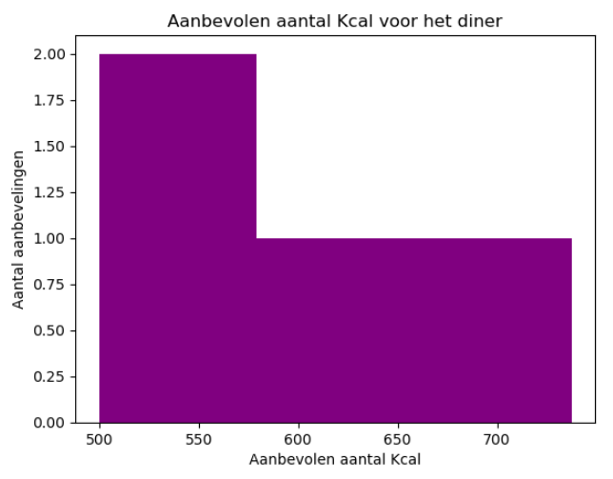
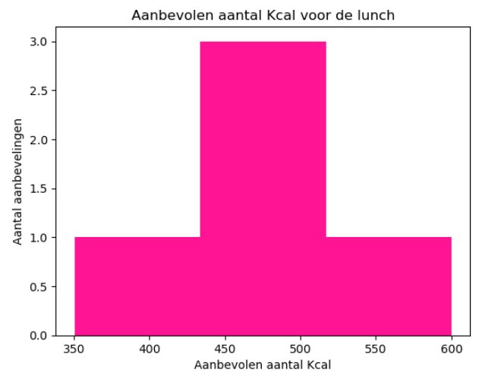
Analyse naar Kcal
1

Slide 5
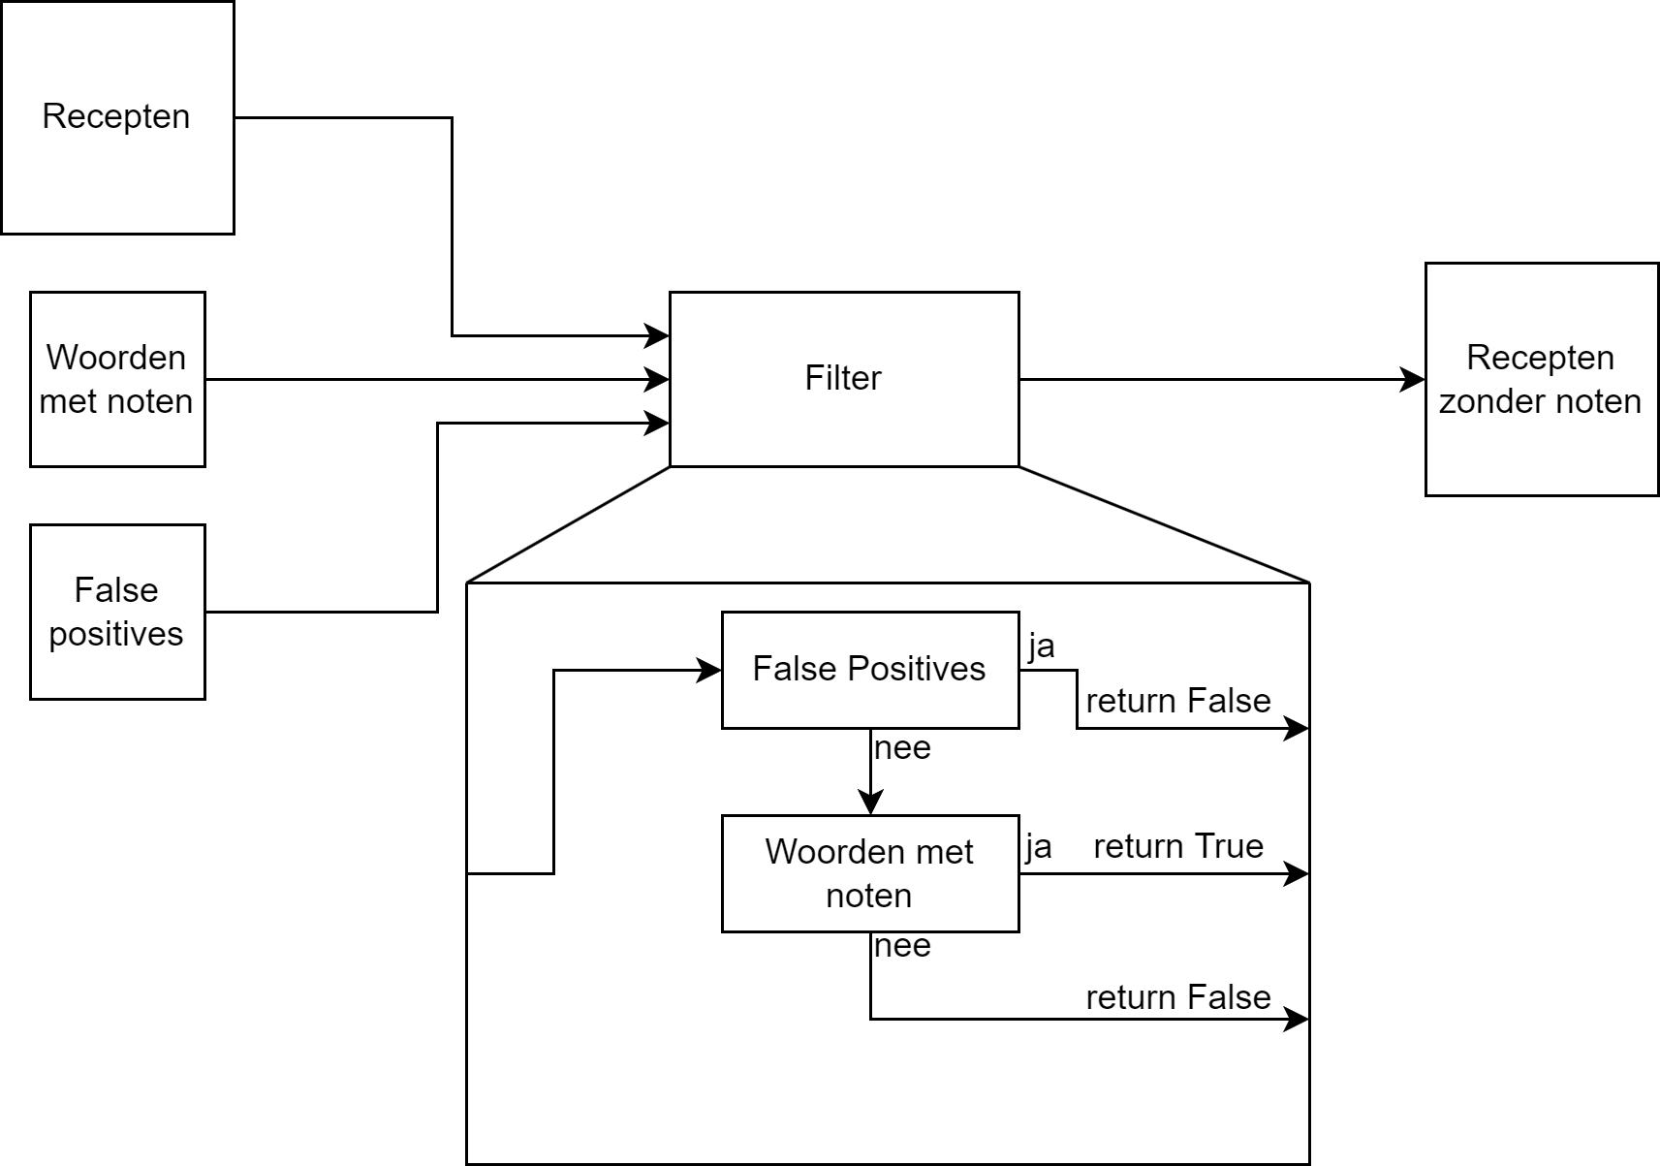
Dataset Filter Systeem
2

Slide 6
LP model
3
AANBEVELINGEN VOOR DE WEEK:
Maandag,
LUNCH: Boterham kaas
DINER: KFC bucket
Kcal: 1040
Dinsdag,
LUNCH: Broodje Piri piri
DINER: Schnitsel met Friet
Kcal: 1035
Woensdag,
LUNCH: Wrap met kip
DINER: Nachos met gehakt
Kcal: 1030
Donderdag,
LUNCH: Chicken n Waffles
DINER: Roti met Kouseband
Kcal: 1026
Vrijdag,
LUNCH: Zakje maltesers
DINER: Kapsalon
Kcal: 1020
Zaterdag,
LUNCH: Soep met brood
DINER: Gyrosschotel
Kcal: 985
Zondag,
LUNCH: Salade met geitenkaas
DINER: Biefstuk met boerenkool
Kcal: 970
RESTRICTIES:
Totaal aantal Kcal 1040
1 lunch en diner per dag

Slide 7
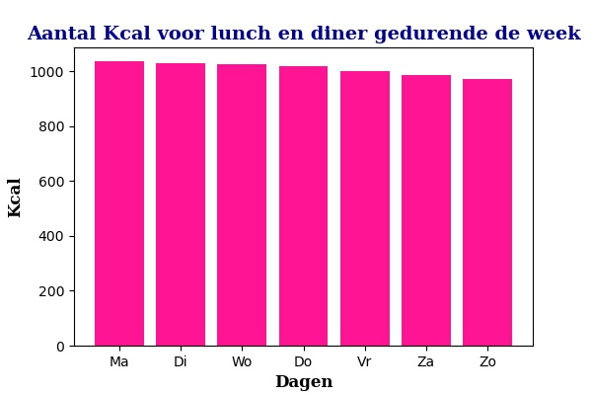
LP model
3

